Slide 1
Управління освіти Первомайської міської ради
Звіт діяльності
директора ДНз № 30 “краплинка”
Ядвічук І.В.
за 2021-2022 н.р.
м. Первомайськ
2022 рік

Slide 2
ОСВІТНІЙ РІВЕНЬ ПЕДАГОГІВ
№ з/п | Освітній рівень | 2020-2021 | 2021-2022
1. | Повна вища освіта | 12(93%) | 12(93%)
2. | Базова вища освіта | 1(7%) | 1(7%)

Slide 3
КВАЛІФІКАЦІЙНИЙ РІВЕНЬ ПЕДАГОГІВ ДНЗ №30
 | Спеціаліст вищої категорії | Спеціаліст І категорії | Спеціаліст ІІ категорії | Спеціаліст | 8 або 9 тарифний розряд | Звання «вихователь-методист»
2020-2021 | 4(27%) | 4( 27%) | 2(13%) | 3( 20%) | 2( 13%) | 3( 20%)
2021-2022 | 4( 33%) | 2( 16, 67%) | 2( 16, 67%) | 2(16, 67%) ) | 1(8.33%) | 25(19%)

Slide 4
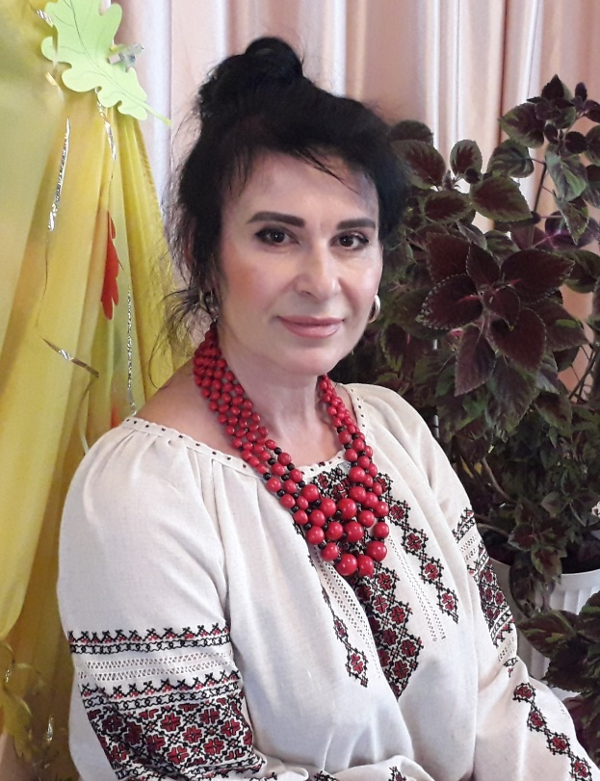
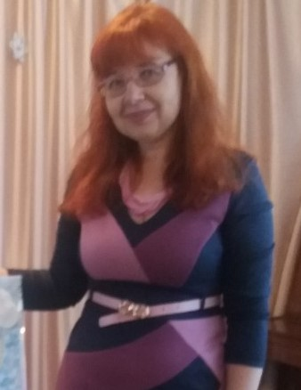
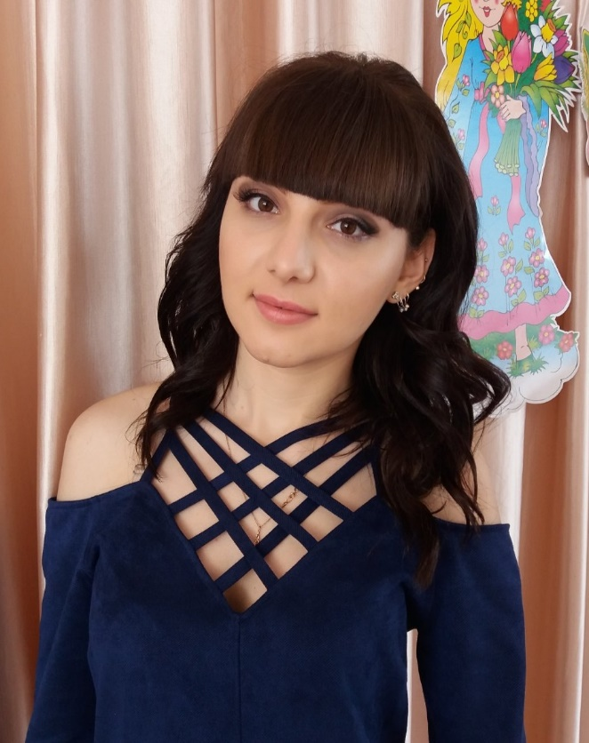
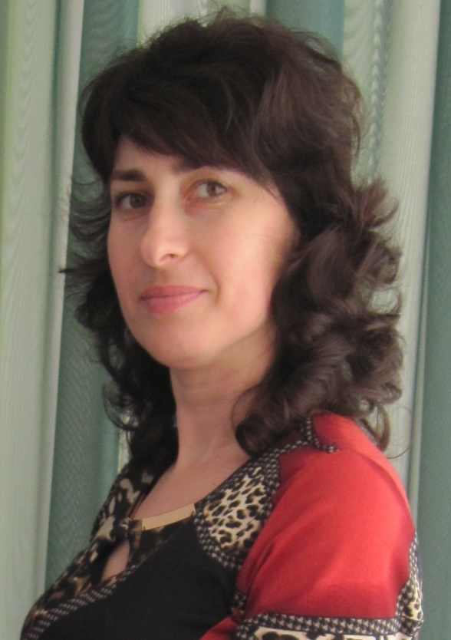
Друк практичних наробок педагогів ДНЗ № 30 у фахових періодичних виданнях
БВДС №12, 2021,
«Музична веселка» з дітьми старшого дошкільного віку Скляні звуки. «Подорож із Сніжинкою»
БВДС «Екскурсія до української світлиці» 2021р
«Ось цибулька для салату, вітамінами багата» Інтегроване заняття для дітей молодшої групи. Палітра педагога №3-4. 2022
заняття з конструювання «Подорож до Савани» БВДС №3 2021

Slide 5
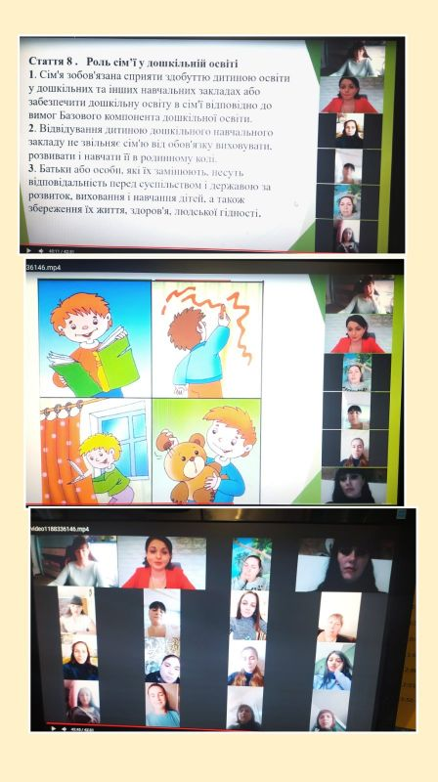
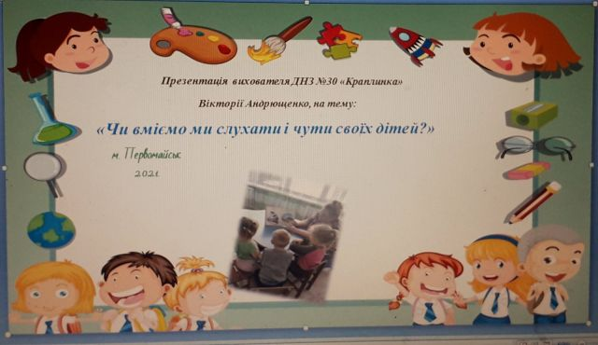
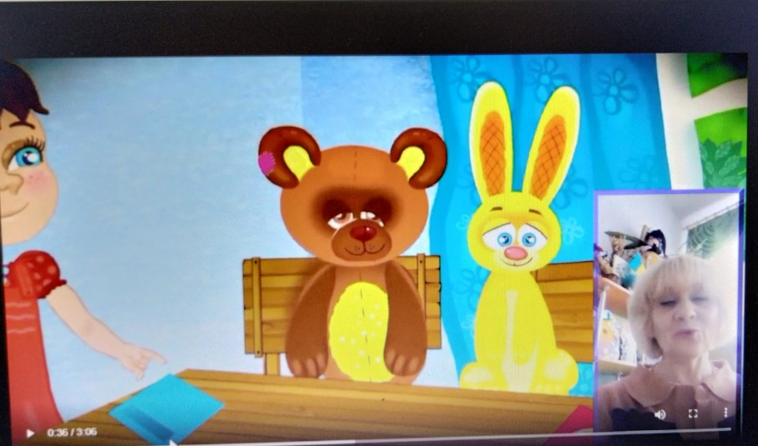
Відкриті перегляди в рамках розгляду пріоритетних завдань
«Сучасні підходи до співпраці дошкільного закладу з родинами вихованців під час формування життєвих компетенції у дітей».

Slide 6
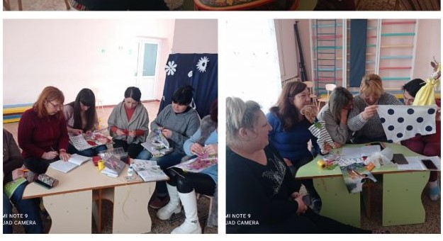
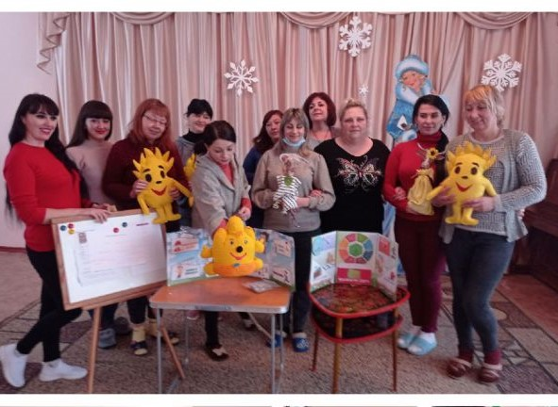
Підвищення фахового рівня педагогів під час інтерактивних форм роботи під керівництвом вихователя-методиста Шарапа В.Д.
Інтерактивний практикум «Формування економічно й соціально доцільної поведінки дошкільників в контексті освіти для сталого розвитку», вихователі мали змогу обмінятись досвідом та отримати рекомендації, щодо основних завдань, форм та методів соціально – економічного виховання дошкільників

Slide 7
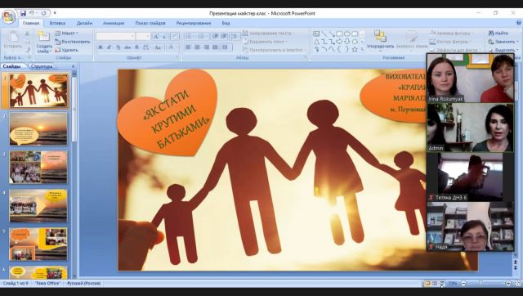
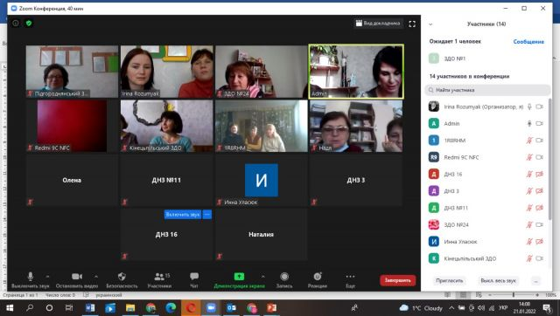
Педмайстерня «Формула успіху» вихователя Марії Лешковят, на тему «Як стати крутими батьками?». Досвідчений вихователь презентувала колегам досвід роботи з батьками, спрямувала увагу учасників зустрічі на важливість та пріоритетність родинного виховання, встановлення особистості дитини дошкільного віку.

Slide 8
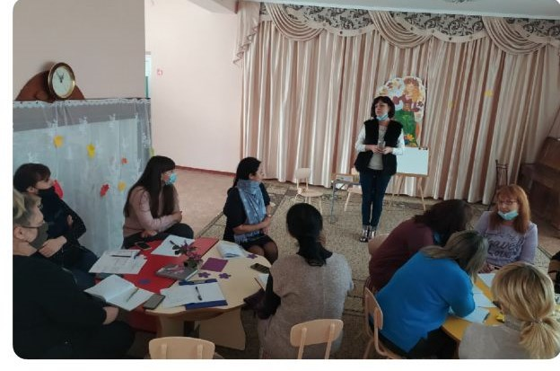
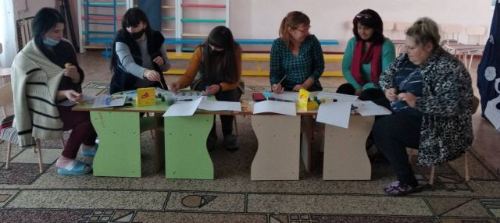
Семінар-практикум, тренінги з педагогами ДНЗ №30
(пр. психолог Бабенко А.В.)
Практичний психолог Бабенко А.В., ознайомлювала вихователів з прийомами самоконтролю та саморегуляції, усвідомлення своєї життєвої позиції, формування ефективних комунікативних вмінь під час спілкування.

Slide 9
Інформація про рівень ЗУН дітей молодших А,Б груп
ДНЗ № 30 за І півріччя 2021-2022 н.р. за програмою «Дитина»
№ ДНЗ | Освітній напрямок | Розділ | Рівні
 |  |  | Н | С | Д | В
№ 30 | Комунікативний розвиток особистості | Мовленнєво- комунікативний розвиток | 6% | 44% | 50% | 0%
 |  | Літературне образотворення | 0% | 33% | 60% | 7%
 | Дитина в сенсорно розпізнавальному просторі | Логіко- математичний розвиток | 0% | 22% | 63% | 14%
 |  | Соціальний світ | 8% | 26% | 54% | 12%
 | Дитина в природному довкіллі | Природне довкілля | 8% | 14% | 66% | 12%
 | Дитина в світ мистецтва | Художньо-продуктивне образотворення | 0% | 22% | 60% | 18%
 |  | Музичний розвиток | 0% | 34% | 66% | 0%
 | Гра дитини | Ігрова діяльність | 0% | 22% | 60% | 18%
 | Особистість дитини | Фізичний розвиток | 0% | 12% | 64% | 24%
 | Узагальнені результати |  | 8 | 18% | 52% | 22%

Slide 10
Інформація про рівень ЗУН дітей середніх А,Б груп
ДНЗ № 30 за І півріччя 2021-2022 н.р. за програмою «Дитина»
№ ДНЗ | Освітній напрямок | Розділ | Рівні
 |  |  | Н | С | Д | В
№ 30 | Комунікативний розвиток особистості | Мовленнєво- комунікативний розвиток | 0% | 22% | 39% | 39%
 |  | Літературне образотворення | 0% | 14% | 50% | 36%
 | Дитина в сенсорно розпізнавальному просторі | Логіко- математичний розвиток | 0% | 40% | 42% | 18%
 |  | Соціальне довкілля | 0% | 14% | 32% | 54%
 | Дитина в природному довкіллі | Природне довкілля | 0% | 18% | 50% | 32%
 | Дитина в світ мистецтва | Художньо-продуктивне образотворення | 0% | 24% | 42% | 36%
 |  | Музика | 0% | 36% | 64% | 0%
 | Гра дитини | Ігрова діяльність | 0% | 14% | 33% | 53%
 | Особистість дитини | Фізичний розвиток | 0% | 26% | 38% | 36%
 | Узагальнені результати |  | 0% | 20% | 42% | 38%

Slide 11
Інформація про рівень ЗУН дітей старших А,Б груп
ДНЗ № 30 за І півріччя 2021-2022 н.р. за програмою «Дитина»
№ ДНЗ | Освітній напрямок | Розділ | Рівні
 |  |  | Н | С | Д | В
№ 30 | Комунікативний розвиток особистості | Мовленнєво- комунікативний розвиток | 0% | 30% | 50% | 20%
 |  | Навчання елементів грамоти | 0% | 28% | 56% | 16%
 |  | Літературне образотворення | 0% | 24% | 58% | 24%
 | Дитина в сенсорно розпізнавальному просторі | Логіко- математичний розвиток | 0% | 10% | 54% | 36%
 |  | Соціальний світ | 0% | 8% | 62% | 30%
 | Дитина в світі природи | Природне довкілля | 0% | 12% | 62% | 26%
 | Дитина у світі мистецтва | Художньо-продуктивне образотворення | 0% | 0% | 70% | 30%
 |  | Музика | 0% | 35% | 65% | 0%
 | Гра дитини | Ігрова діяльність | 0% | 10% | 56% | 34%
 | Особистість дитини | Фізичний розвиток | 0% | 22% | 46% | 32%
 | Узагальнені результати |  | 0% | 18% | 58% | 24%

Slide 12
Інформація
про здійснені заходи по підготовці ДНЗ № 30
до нового 2021/2022 навчального року
Зміст заходів | Сума витрачених коштів і джерела фінансування |  |  |  | Всього
 | бюджетні | батьківські | спонсорські | кошти працівників
ЗРОБЛЕНО: Ремонт Капітальний ремонт групового приміщення сар.А групи Капітальний ремонт роздягальні сер.Б групи Капітальний ремонт спальні групи раннього віку Капітальний ремонт коридору (тамбуру) біля кабінету психолога (***кошти на ці роботи увійшли до графи «будівельні матеріали» )
ПРИДБАНО: 1.Господарчі товари |  | 3548 грн |  | 1875 грн | 5 423 грн
2. Буд.матеріали |  | 19 223 грн |  |  | 19 223 грн
3. Меблі, посуд |  | 650 грн |  |  | 7 650 грн
4.Іграшки, корекційне обладнання | 9 095 грн | 624 грн |  |  | 9 719 грн
5.Ремонт техніки |  | 2 849 грн |  |  | 2 849 грн
6.Передплата |  | 4 044 грн |  |  | 4 044 грн
7.Тістоміс |  | 2 200 грн |  |  | 2 200 грн
8.Електром’ясорубка |  | 990 грн |  |  | 990 грн
9.Сантехніка |  | 2001 грн |  |  | 2001 грн
10.Дитяча гойдалка |  | 2879 грн 52 коп |  |  | 2879 грн 52 коп
Всього : 56 978 грн 52 коп.

Slide 13
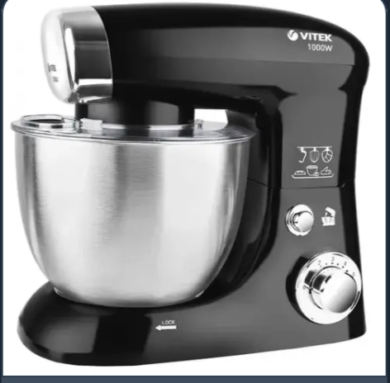
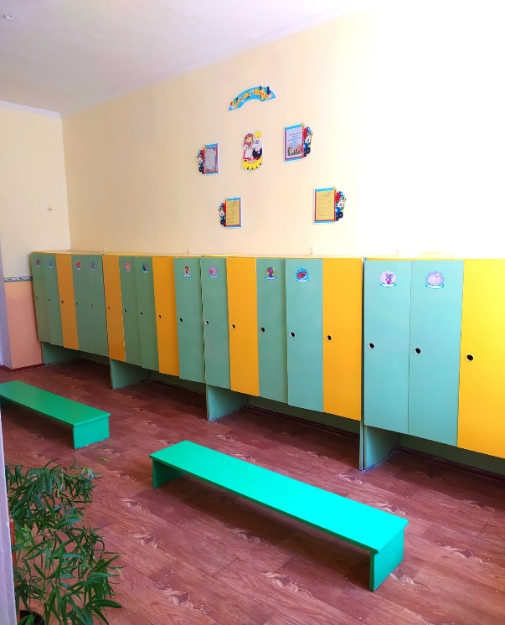
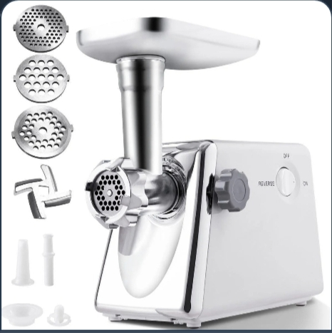
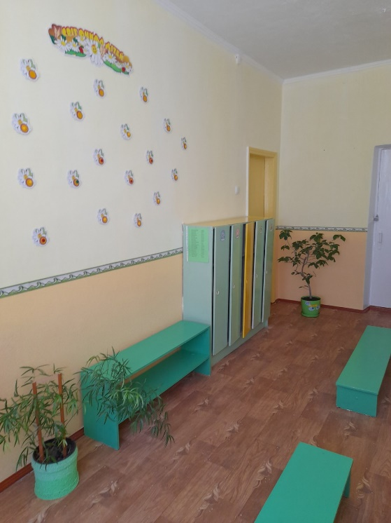
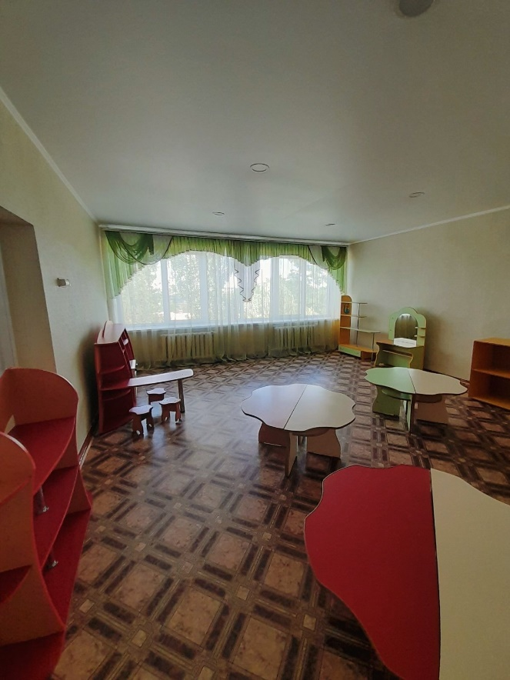
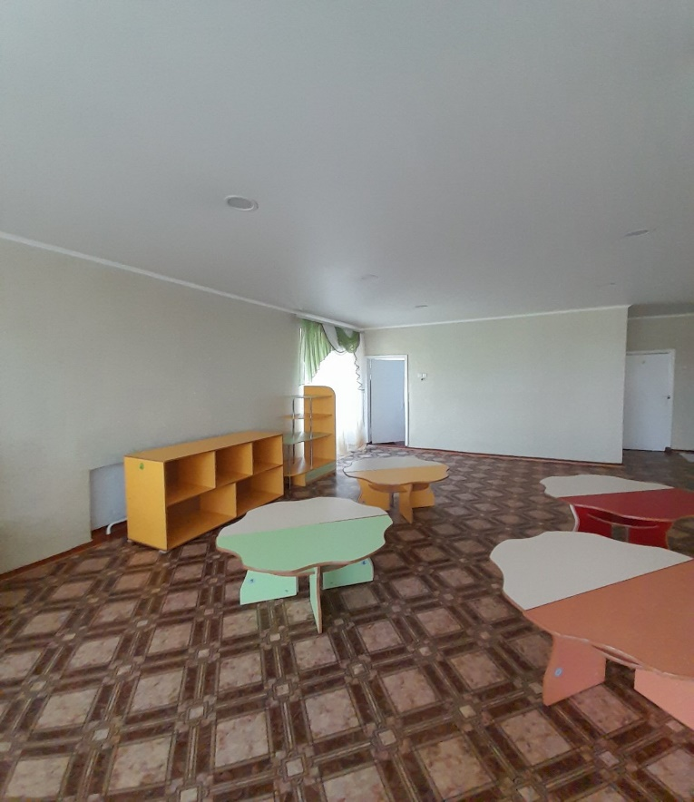
Підготовка закладу до 2022-2023 навчального року

Slide 14
ДЯКУЮ ЗА УВАГУ!

